Slide 1
Battery pack agency and electronic
Issued by: Kylin Zhou
Checked by: CYW/XJJ
Approved by: Sundy
12 September 2020

Slide 2
UN38.3
UL2054
UL62133/IEC62133
UL2271
Electronic platform list

Slide 3
UN38.3
热冲击(Thermal test)
外部短路( External short circuit )
过充电(Overcharge )

Slide 4

UN38.3
规范制定：
UN38.3是指在联合国针对危险品运输专门制定的《联合国危险物品运输
试验和标准手册》的第3部分38. 3款。根据民航规章要求，航空公司和机
场货物收运部门应对锂电池进行运输文件审查，最重要的是每种型号的锂
电池UN38.3安全检测报告。
适用范围：
各种铅酸蓄电池（如汽车启动用铅酸蓄电池、固定型铅酸蓄电池、小型阀控密封铅酸蓄电池等）；
各种动力二次电池（如动力车用电池、电动道路车车用电池、电动工具用电池、混合动力车用电池等）；
各种手机电池（如锂离子电池、锂聚合物电池、镍氢电池等）；
各种小型二次电池（如笔记本电脑电池、数码相机电池、摄像机电池、
各种圆柱型电池、 无线通讯电池、便携式DVD电池、CD和MP3播放器电池等）；
各种一次电池（如碱性锌锰电池、锂锰电池等）。

Slide 5
UN38.3
热冲击(Thermal test)
设置温度箱，把样品置于箱内热冲击：
在30min内把温度升为高温( 75±2 )℃，在高温( 75±2 )℃下保持至少6h。
在30min内把温度降为低温( -40±2 )℃，在低温( -40±2 )℃下保持至少6h。
按此高低温冲击，循环十次。
测试结果：电压下降不大于10%，无质量损失，不漏液泄气，不破裂，
不解体，不起火。
注意事项：
外壳是否密封，是否会在PCB板产生水珠导致短路。
漏电流是否合理。
充电电压参数是否合理。

Slide 6
UN38.3
外部短路( External short circuit )
在( 55±2 )℃的温度下，用电阻小于0.1Ω导线短路电池正负极，温度恢复至
( 55±2 )℃ 后，继续测试至少1h。观察6h。
测试结果：不超过170℃，不破裂，不解体，不起火。
注意事项：
样品是否做过短路测试？

Slide 7
UN38.3
过充电(Overcharge )
以电流2Imax， 当电池电压不高于18V时，用电压2Vmax 或22V中较大者；当电池电压高于18V时，用电压1.2Vmax ；充电24h，观察7天。
测试结果：不解体，不起火。
注意事项：
电路是否有二级保护
输出TVS的耐压是否足够

Slide 8

UN38.3
讨论：
以下框图的电池模组是否可以满足 UN38.3的测试要求？
Fuse
Pack+
Cell
AFE IC
SCL
Cell
Cell
SDA
Cell
Cell
NTC
Pack-

Slide 9
UL2054
直接短路
单故障短路
反常充电
滥充充电
强制放电

Slide 10

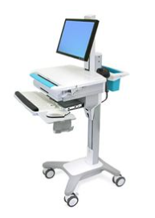
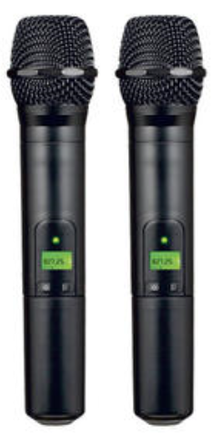
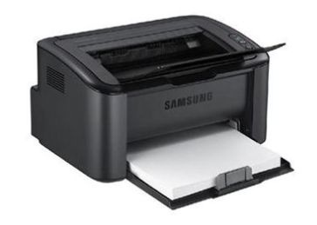
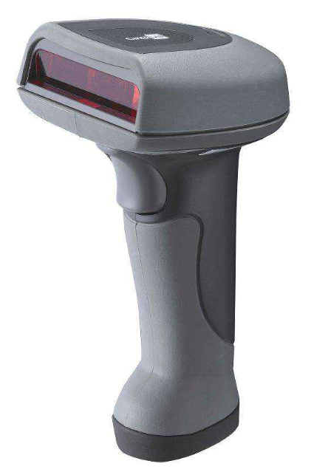
UL2054
规范制定：
本标准覆盖UL规定的大类的产品的基本要求。这些要求基于合理的工程原理，研究和试验结论以及现场经验，并且参考了制造商、用户、检查机构和其它一些有专业经验的机构或人士的意见。
适用范围：
适用于家用，医疗或者消费类便携式电池包。

Slide 11
UL2054
直接短路
将单层的Tissue Paper覆盖在松木上,然后取一颗充满电的完好样品放在Tissue Paper上,将单层纱布盖上样品。使用16AWG的裸铜线接到电池输出的正负极上进行短路。并监控电芯表面温度。
Termination | Fail
a. 样品立刻保护，至温度温度没有危险状况发生 | a. 爆炸或起火或由于外壳破裂引起漏液
b. 样品完全放电（电压小于0.2V),且电芯表面温度降至室温±10℃。 | b. 锂电芯表面温度超过150℃
 | c. Tissue Paper 和 Cheese Close 着火或炭化（变黑）

Slide 12
UL2054
单故障短路
Try current
Discharging with the maximum current specified by the manufacturer for 2min, and increase by 5% successively until it cannot discharge for 2min. The current before protection is the test current.
对样品进行single fault
用80±20mohm阻抗直接短路或Try出最大放电电流放电
量测电芯上的表面温度
环境温度： 20℃±5℃ 和 55℃±5℃
Termination | Fail
a. 样品完全放电（电压小于0.2V),且电芯表面温度降至室温±10℃。 | a. 爆炸起火
 | b. 由于破裂或爆炸引起的漏液
 | c. 锂电芯表面温度超过150℃
常见Fail 的类型：
MOSFET冒烟起火 输出Cable起火

Slide 13
UL2054
反常充电（ Abnormal Charging）
对样品进行single fault
充电电流：用3倍的充电电流或者Try出的最大充电电流
充电电压：宣称的最大充电电压
量测电芯上的表面温度
环境温度： 20℃±5℃
Termination | Fail
a. 电池包充满（按制造商宣称的满充条件判定）+7小时 | a. 爆炸起火
 | b. 由于破裂或爆炸引起的漏液

Slide 14
UL2054
滥充充电（ Abusive Overcharging ）
对样品进行single fault
充电电流：2C和1C
充电电压： 锂离子电池不小于6V/Cell。Nickel电池不小于2V/Cell
量测电芯上的表面温度
环境温度： 20℃±5℃
Termination | Fail
a. 电芯温度稳定或者电芯温度恢复至室温 | a. 爆炸起火
b. 如果产品有PTC进行保护，测试过程至少包含10次PTC恢复的测试。 | b. 由于破裂或爆炸引起的漏液

Slide 15
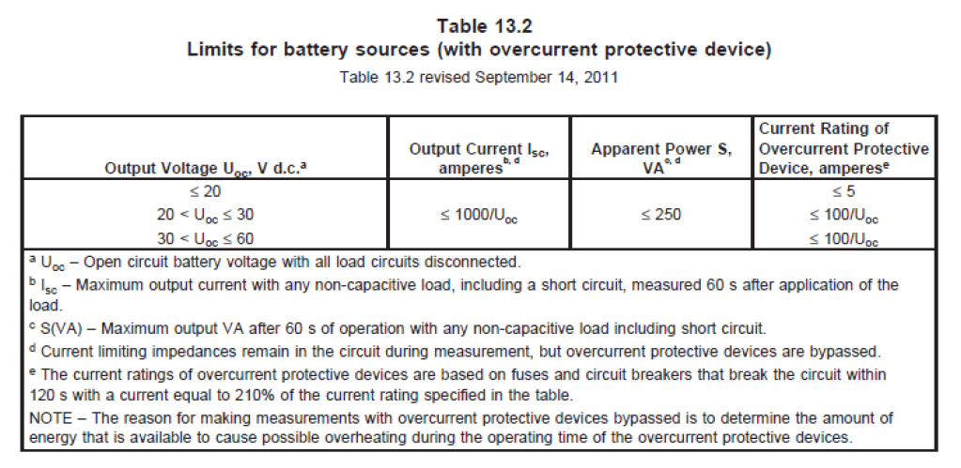
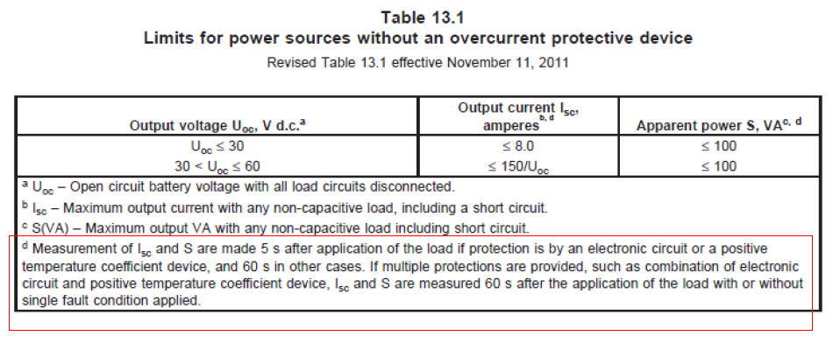
UL2054
强制放电（ Force-Discharge）
当Fuse<=5A,用表13.2作为参考规格。
当Fuse>5A,用表格13.1作为参考规格。
对样品进行single fault
Try 出持续60S的最大放电电流
环境温度： 20℃±5℃
注：作为零部件的产品可以不满足此项测试，只会在报告上备注COA。
作为整机产品，必须满足此项测试。认证后，会打上“LPS”的标志。

Slide 16
IEC62133/UL62133
外部短路
过充
绝缘测试

Slide 17
IEC62133/UL62133
规范制定：
由IEC(International Electrotechnical Commission) 起稿发行。
适用范围：
含碱性或者其他非酸性电解质的二次电池和电池-便携式应用中密封的便携式二次电池以及由其制成的电池。

Slide 18
IEC62133/UL62133
绝缘测试：
有金属裸露表面且金属面不带电的电池，在绝缘阻抗测试仪输出500Vdc电压情况下，测量电池金属表面与正极端子间的绝缘阻抗，测量需持续一定时间，绝缘电阻测试电压典型作用时间为60秒。
判定标准： 绝缘电阻大于5M OHM。

Slide 19
IEC62133/UL62133
外部短路（External short circuit）：
对样品进行single fault，并充满电
短路条件：80mΩ±20mΩ
环境温度： 20℃±5℃
Termination | Fail
a. 24小时或者温度有最高温度下降20% | a. 爆炸起火
 | b. 冒烟

Slide 20
IEC62133/UL62133
过充（Overcharge）：
把电池包以0.2C电流放电至空
充电电压：单电池为1.4倍最大充电电压，但不超过6.0V。
多串电池为1.2倍最大充电电压
充电电流： 2.0C
Termination | Fail
a. 外壳温度稳定，或者恢复至室温 | a. 爆炸起火
 | b. 冒烟

Slide 21
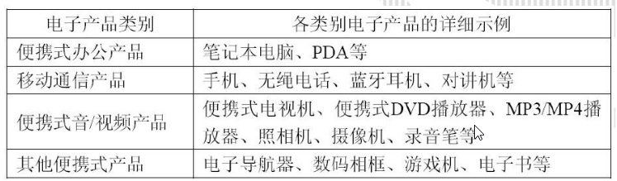
GB31241
规范制定：
由中华人民币共和国工业和信息化部提出，由中国电子技术标准化研究院归口。于2014年12月05日发布，将于2015年8月1日实施。
自本通知发布日起,中国电子技术标准化研究院安全实验室（中国赛西实验室安全室）开始使用新版实施规则和认证依据标准受理便携式电子产品用锂离子电池和电池组安全认证申请，企业可以通过esi网站提交认证申请。
适用范围：
测试内容：
基本与IEC62133 2012版一致，不需做单故障测试。

Slide 22
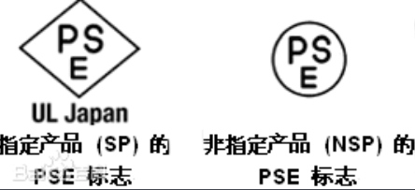
PSE
规范制定：
PSE（Product Safety of Electrical Appliance & Materials）认证（在日本称之为“适合性检查”）是日本电气用品的强制性市场准入制度，是日本《电气用品安全法》中规定的一项重要内容。日本政府根据日本《电气用品安全法》中规定，将电气用品分为“特定电气用品”和“非特定电气用品”，其中“特定电器用品”包括115种产品；“非特定电气用品”包括338种产品。PSE包括EMC和安全两部分的要求。凡属于“特定电气用品”目录内的产品，进入日本市场，必须通过日本经济产业省授权的第三方认证机构认证，取得认证合格证书，并在标签上有菱形的PSE标志
测试内容：
基本与IEC62133 2012板一样。但需注意以下测试内容：
PSE需额外做电芯不平衡充电，该测试是在充电的同时对某一节电芯用0.2C的电流放电。同时PSE规定要求充电电压不可以大于4.25V（或者3.65V）。这就要求过压保护点的设置不可以超过4.25V。

Slide 23
IEC60730
功能安全评估
此标准里面包含了软件方面的评估。需要注意的是，功能安全评估需要AFE和MCU有自检功能（冗长设计）或者需要所有保护包含二级保护。
以下安规会包含IEC60730的功能安全评估。
UL2595。适用于电池驱动类，例如电动工具。（注：不带heater不需功能安全评估。）
IEC/EN62619。适用于电信，UPS，储能和LEV等。（注：此安规规定，一级充电过流保护点不可以大于120%最大充电电流。）
UL2271。适用于LEV等。
UL2580。适用于EV等。

Slide 24
UL2271
外部短路
过放放电
过压充电
温升测试
不平衡充电

Slide 25

UL2271
适用范围：
使用在LEV上的储能设备。

Slide 26
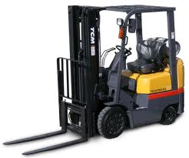

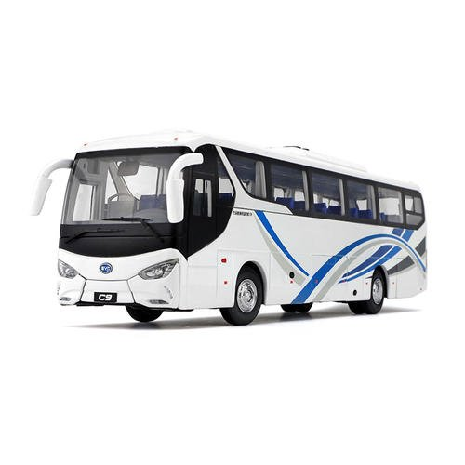
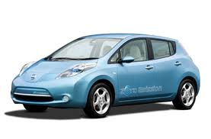
什么是EV? 电动车
UL2271
An on-road or off-road vehicle that uses electricity from batteries or other electric energy storage assemblies as a source of energy for motive power. Electric powered vehicles cover, but are not limited to, road passenger vehicles and heavy duty off road vehicles such as industrial trucks.
VEHICLE, OFF ROAD - A motorized conveyance that is not intended for transporting persons and/or objects on public roads including the highway systems. Examples of such devices would be industrial trucks, farming equipment, construction equipment.
VEHICLE, ON ROAD - A motorized conveyance that is intended for transporting persons and objects on public roads including the highway systems. Examples of such devices would be passenger autos, trucks, buses, etc.
UL2580

Slide 27
UL2271
过压充电
对样品进行single fault
充电电压：1.1倍最大充电电压
至少能维持充电10 分钟
Termination | Fail
 | a. 爆炸起火，破裂
 | b. 漏液
 | c. 保护失效？

Slide 28
UL2271
外部短路
对样品进行single fault
短路电阻<20 mohm
至少能维持放电10 分钟
Termination | Fail
 | a. 爆炸起火，破裂
 | b. 漏液
 | c. 保护失效？

Slide 29
UL2271
过放放电
对样品进行single fault
放电电流：最大放电电流
环境温度：25±5℃
Termination | Fail
a. 放电至0V电压 | a. 爆炸起火，破裂
b. 发生保护 | b. 漏液
 | c. 保护失效？

Slide 30
UL2271
温升测试
充电：用宣称最大环境温度，最大充电电流和电压充电
放电：用宣称最大环境温度，最大放电电流和电压放电
记录温度，电压和电流信息
Termination | Fail
 | a. 温升超过元器件规格
 | b. 破裂，漏液
 | c. 保护失效？

Slide 31
UL2271
不平衡充电
某一节电芯电压充电至50%，其余电池电压放电至空
用宣称规格充电
记录温度，电压和电流信息
Termination | Fail
 | a. 任何电池电压不可以大于电芯UL2580里面的最大电压
 | b. 破裂，漏液
 | c. 保护失效？

Slide 32
Electronic platform list
Gauge IC+PTC
Gauge IC+Protector
Gauge IC+Fuse
Protector+Fuse
Protector+PTC
Protector+2 CHG FET
Gauge IC+2nd protection
AFE+Gauge IC+2nd protection
AFE+Gauge IC+Oring

Slide 33
Gauge IC+Fuse PLATFORM
CHG
MOS
DSG
MOS
Pack+
UN38.3 √
GB31241 √
PSE √
IEC62133 ×
UL2054 ×
UL2271 ×
Fuse
Gauge IC
SCL
Cell
SDA
TH
NTC
Pack-
 | 1st Level | 2nd Level
Over current protection in Discharge | √ | √
Over temperature protection in Discharge | √ | ×
Under voltage protection in discharge | √ | ×
Over current protection in Charge | √ | ×
Over temperature protection in Charge | √ | ×
Over voltage protection in Charge | √ | ×

Slide 34
Gauge IC+PTC PLATFORM
CHG
MOS
DSG
MOS
Pack+
UN38.3 √
GB31241 √
PSE √
IEC62133 √
UL2054 √
UL2271 ×
PTC
Gauge IC
SCL
Cell
SDA
TH
NTC
Pack-
 | 1st Level | 2nd Level
Over current protection in Discharge | √ | √
Over temperature protection in Discharge | √ | ×
Under voltage protection in discharge | √ | ×
Over current protection in Charge | √ | ×
Over temperature protection in Charge | √ | ×
Over voltage protection in Charge | √ | √

Slide 35
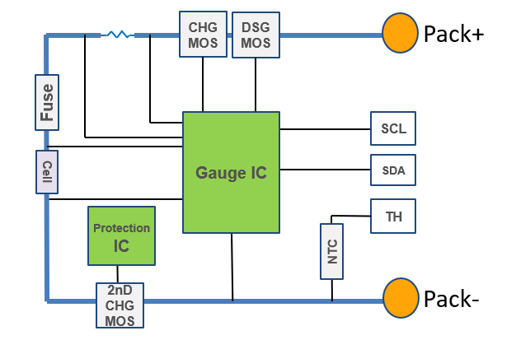
Gauge IC+Protector PLATFORM
UN38.3 √
GB31241 √
PSE √
IEC62133 √
UL2054 √
UL2271 ×
 | 1st Level | 2nd Level
Over current protection in Discharge | √ | √
Over temperature protection in Discharge | √ | ×
Under voltage protection in discharge | √ | ×
Over current protection in Charge | √ | ×
Over temperature protection in Charge | √ | ×
Over voltage protection in Charge | √ | √

Slide 36
Protector+Fuse PLATFORM
Fuse
Pack+
UN38.3 √
GB31241 √
PSE √
IEC62133 ×
UL2054 ×
UL2271 ×
Protection IC
Cell
DSG
MOS
CHG
MOS
Pack-
 | 1st Level | 2nd Level
Over current protection in Discharge | √ | √
Over temperature protection in Discharge | √ | ×
Under voltage protection in discharge | √ | ×
Over current protection in Charge | √ | ×
Over temperature protection in Charge | √ | ×
Over voltage protection in Charge | √ | ×

Slide 37
Protector+ptc PLATFORM
PTC
Pack+
UN38.3 √
GB31241 √
PSE √
IEC62133 √
UL2054 √
UL2271 ×
Protection IC
Cell
DSG
MOS
CHG
MOS
Pack-
 | 1st Level | 2nd Level
Over current protection in Discharge | √ | √
Over temperature protection in Discharge | √ | ×
Under voltage protection in discharge | √ | ×
Over current protection in Charge | √ | ×
Over temperature protection in Charge | √ | ×
Over voltage protection in Charge | √ | √

Slide 38
Protector+2 CHG FET PLATFORM
Fuse
Pack+
UN38.3 √
GB31241 √
PSE √
IEC62133 √
UL2054 √
UL2271 ×
Cell
Protection IC
Cell
Cell
DSG
MOS
CHG
MOS
CHG
MOS
Pack-
 | 1st Level | 2nd Level
Over current protection in Discharge | √ | √
Over temperature protection in Discharge | √ | ×
Under voltage protection in discharge | √ | ×
Over current protection in Charge | √ | ×
Over temperature protection in Charge | √ | ×
Over voltage protection in Charge | √ | ×

Slide 39
Gauge IC+2nd protection PLATFORM
3 Terminal Fuse
CHG
MOS
DSG
MOS
Pack+
UN38.3 √
GB31241 √
PSE √
IEC62133 √
UL2054 √
UL2271 ×
Protection
IC
Gauge IC
SCL
Cell
SDA
Cell
NTC
Pack-
 | 1st Level | 2nd Level
Over current protection in Discharge | √ | √
Over temperature protection in Discharge | √ | ×
Under voltage protection in discharge | √ | ×
Over current protection in Charge | √ | ×
Over temperature protection in Charge | √ | ×
Over voltage protection in Charge | √ | √

Slide 40
AFE+Gauge IC+2nd protection PLATFORM
3 Terminal Fuse
CHG
MOS
DSG
MOS
Pack+
UN38.3 √
GB31241 √
PSE √
IEC62133 √
UL2054 √
UL2271 ×
Protection
IC
Cell
AFE IC
Gauge IC
/MCU
SCL
Cell
SDA
Cell
Cell
Cell
NTC
Pack-
 | 1st Level | 2nd Level
Over current protection in Discharge | √ | √
Over temperature protection in Discharge | √ | ×
Under voltage protection in discharge | √ | ×
Over current protection in Charge | √ | ×
Over temperature protection in Charge | √ | ×
Over voltage protection in Charge | √ | √

Slide 41
AFE+Gauge IC+Oring PLATFORM
Fuse
CHG
MOS
DSG
MOS
Oring
MOS
Pack+
UN38.3 √
GB31241 √
PSE √
IEC62133 √
UL2054 √
UL2271 √
Protection
IC
Cell
AFE IC
Gauge IC
MCU
Cell
CAN driver
CANH
CNAL
Cell
Cell
NTC
Pack-
 | 1st Level | 2nd Level
Over current protection in Discharge | √ | √
Over temperature protection in Discharge | √ | ×
Under voltage protection in discharge | √ | ×
Over current protection in Charge | √ | √
Over temperature protection in Charge | √ | √
Over voltage protection in Charge | √ | √

Slide 42
Thank You!

